Slide 1
الدرس الثاني : استخدام برنامج RAPID
التنبؤ بالاحتياجات الاجتماعية و الاقتصادية للسكان

Slide 2
البرامج المتواجدة على برنامج الطيف الديموغرافي
كما هو موضح في الصورة الموالية و عند النقر على nouvelle projection تظهر كل البرامج الموجودة حيث نجد
برامج ديموغرافية : demproj , Famplan et Rapid
برامج السيدا ( VIH) و فيها اربع برامج
برامج الامومة و صحة الأطفال (Maternel et sante infantile ) ة فيها برنامجين
برامج صحية أخرى(autres priorités sanitaires ) و فيها 5 برامج

Slide 4
برنامج اسقاط المؤشرات الاجتماعية و الاقتصادية Rapid
هذا البرنامج يسمح بالقيام باسقاط المؤشرات الاجتماعية و الاقتصادية و التي تسمح بوضع الخطط و السياسات المستقبلية لتقدير احتياجات السكان المصاحبة لنموهم
و لا يمكن التعامل مع هذا البرنامج الا اذا توفرت اسقاطات سكانية
للقيام بهذه الاسقاطات نتبع الخطوات التالي :
نعود الى الى البرنامج Spectrum ثم نفتح الملف السابق الذي يحوي اسقاط السكان الذي اجريناه سابقا و اسم الملف هو proj1

Slide 5
ملاحظة هامة
نذكر انه للقيام بهذه الاسقاطات يجب النقر على البرنامج Rapid ثم نقوم بالاسقاط السكاني بحيث اذا لم تقم بهذه الخطوة فان البرنامج المطلوب سوف لن يظهر على قائمة MODULES

Slide 6
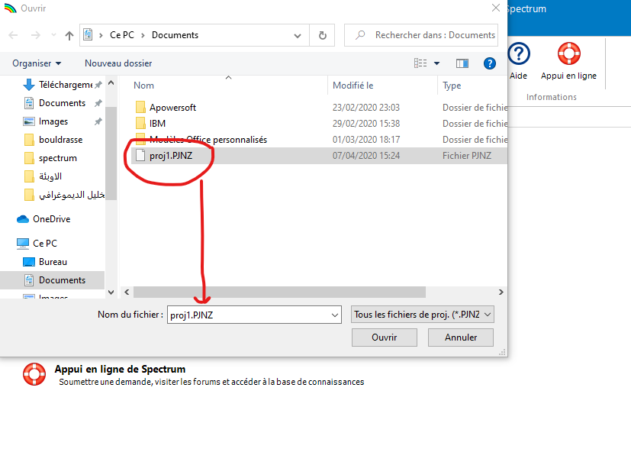
خطوات الاسقاط
نفتح الملف السابق proj1 بالنقر على ouvrir une projection existance تظهر النافذة التالية و التي يظهر فيها الملف السابق كما هو مشار اليه

Slide 7
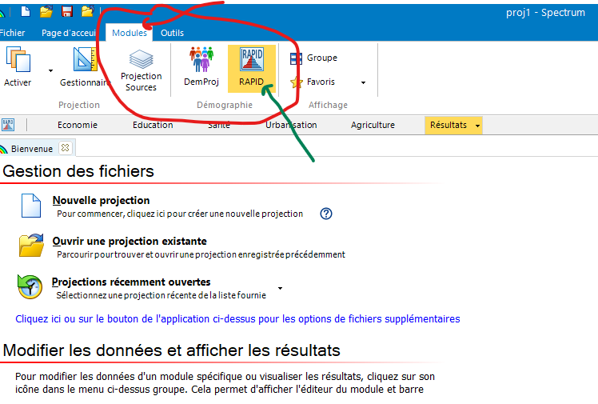
تابع
و بالضغط على Modules يظهر البرنامجين Demproj و Rapid فنضغط على Rapid

Slide 8
تظهر النافذة التالية

Slide 9
تابع
يمكن ملاحظة شريط مكون من كل الاحتياجات في 5 قطاعات والتي يمكن اسقاطها و هي :
Economie –education-santé – urbanisation- agriculture –
وقائمة النتائج حسب القطاع المطلوب
و بالضغط على كل قطاع نحصل على النوافذ التالية

Slide 10
قطاع الاقتصاد

Slide 11
قطاع التربية

Slide 12
قطاع الصحة

Slide 13
التحضر

Slide 14
الفلاحة

Slide 15
الاسقاط
و للقيام بالاسقاطات التي نريدها ، نختار القطاع و نضع البيانات المطلوبة و التي نحصل عليها من الهيئة الخاصة او من الديوان الوطني للاحصائيات بالنسبة للجزائر مثلا
نختار قطاع واحد و نقوم بالاسقاط و ليكن مثلا قطاع الاقتصاد و فيه نحتاج الى المؤشرات المطلوبة و التي ندخلها يدويا
معدل نشاط الذكور
معدل نشاط الاناث
الناتج المحلي الخام

Slide 16
تابع
نلاحظ وجود خانتين duplier و interpoler
بالنسبة ﻟ duplier تستعمل عندما نفرض ثبات القيم طيلة مدة الاسقاط
اما بالنسبة ﻟ interpoler فتستعمل عندما نفترض نموا معينا بين بداية و نهاية الاسقاط
و الان لدينا البيانات التالية :
معدل نشاط الذكور و نفرض انه ينمو من من 67%سنة 2020 الى 70% سنة 2040
معدل نشاط الاناث و نفرض انه ينمو من من 18%سنة 2020 الى 21% سنة 2040
و في هذه الحالة نضغط أولا على المؤشر ثم نضغط على interpoler للحصول على القيم المحصورة بين 2020 و 2040

Slide 17
تابع
بالنسبة للناتج المحلي الإجمالي لسنة الأساس 2020 سيكون 22024920مليون دينار
بالنسبة لمعدل النمو السنوي للناتج المحلي الإجمالي يساوي 1,2% و نفرض انه سيبقى ثابتا و نستعمل حيث نضغط على عنوان المؤشر ثم نضغط على dupliquer

Slide 21
و بعد ادخال البيانات أعلاه نضغط على OK للعودة الى نافذة Rapid
ثم نضغط resultats فنحصل على النتائج التالية موزعة كالتالي :
السكان النشيطين population active
الوظائف المتوقعة besoins en nouveaux emplois
الأطفال المعالون enfants à charge
الناتج المحلي الإجمالي PIB
الناتج المحلي / الفرد PIB/ habitant

Slide 23
بالضغط مثلا على السكان النشيطين لدينا النافذة التالية

Slide 24
حيث
نختار البيانات حسب كل سنة او كل 5 او 10 سنوات ( سنتركها كل سنة)
يمكن الحصول على النتائج على شكل جدول او منحنى او كلاهما فنضغط على الاختيار الأخير
ننقر OK يظهر المنحنى و تحته الجدول التالي

Slide 26
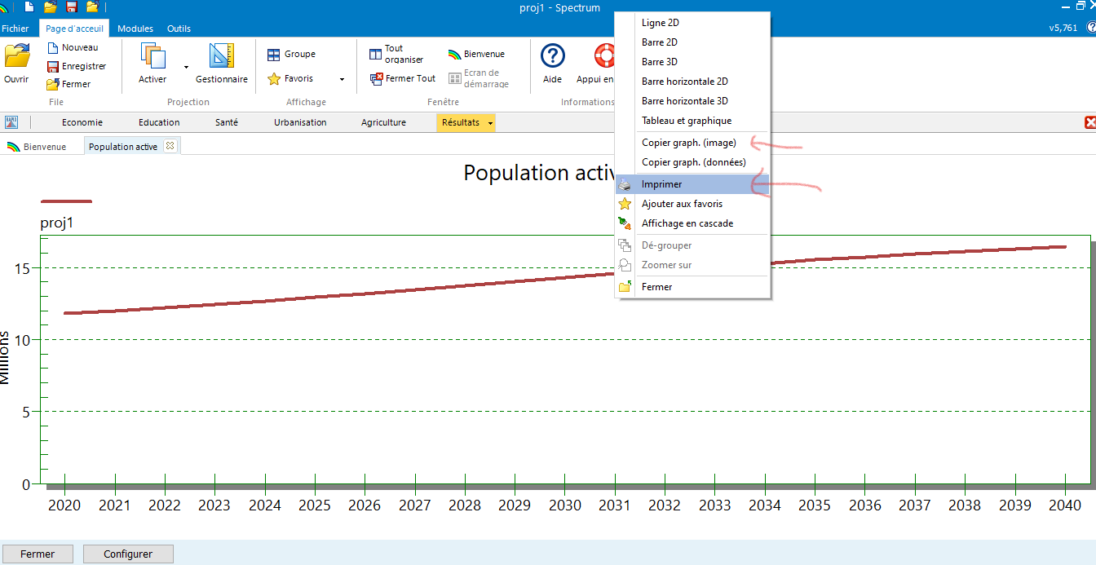
لنقل او طبع النتائج
ننقر بالفارة باليمين ثم نختار نقل (copier) او طبع (imprimer )

